Slide 1
«Рамочка для фото» Подарок на 23 февраля
Подготовительная группа «Метеорчики»
Подготовила: Стручкова А. А.

Slide 2
Цель: Изготовление поздравительной поделки (рамочки для фото/рисунка) к празднику – Дню защитника Отечества.
Задачи:
- закреплять знания детей о празднике;
- учить создавать подарки своими руками, выполнять изделие по образцу, приучение к усидчивости и аккуратности при изготовлении рамочки;
- развивать внимание, творческие способности, глазомер, мелкую моторику рук, расширять кругозор;

Slide 3
Необходимые материалы и инструменты:
Бумага а4 (цвет на выбор) – 5 листов
Ножницы
Клей карандаш
Портрет, который дети рисовали в понедельник

Slide 4
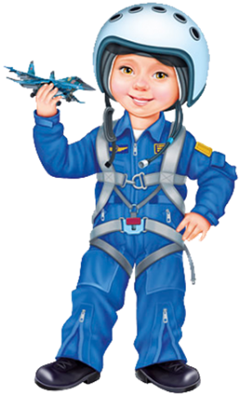
Профессии
Самолет парит, как птица, Там — воздушная граница. На посту и днем, и ночью Наш солдат — военный …

Slide 5
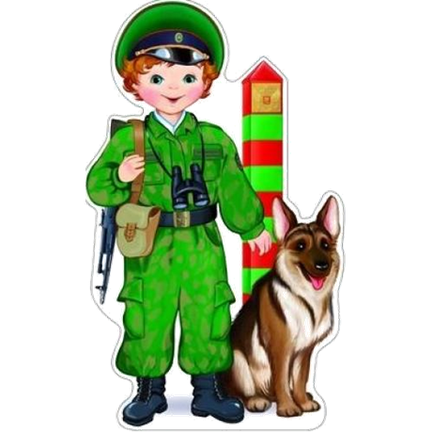
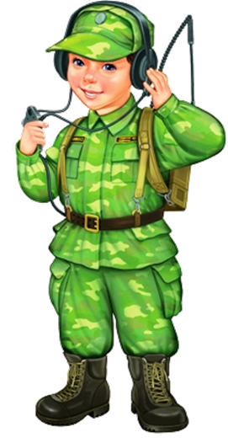
Брат сказал: ""Не торопись! Лучше в школе ты учись! Будешь ты отличником — Станешь …
Я служу сейчас на флоте, Слух хороший у меня. Есть такой же и в пехоте — Дружим с рацией не зря!

Slide 6
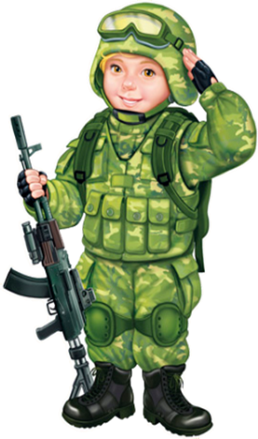
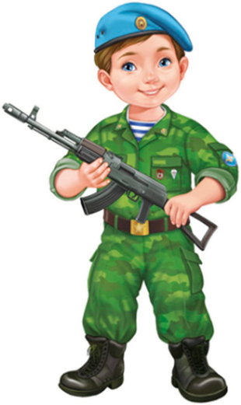
Защитит он нас умело, С парашютом между делом Прыгнет вниз и без прикрас, Выполнит любой приказ.
Кто от террористов защищает нас, Это конечно же …

Slide 7
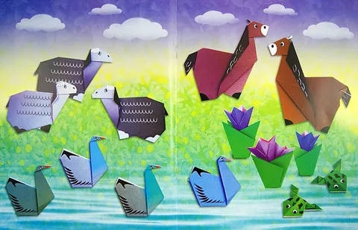
Маг, что придумал бумагу цветную: красную, жёлтую и голубую, Верил, наверно, что могут ребята сделать фигурки из разных квадратов. Эти фигурки на всём белом свете знали лишь только японские дети. Сказочных бабочек, розовых зайцев выполнить можно при помощи пальцев.

Slide 8
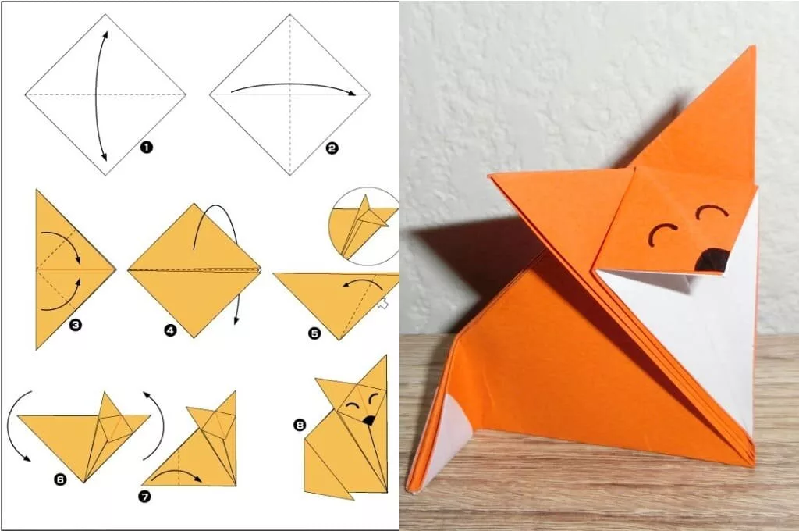
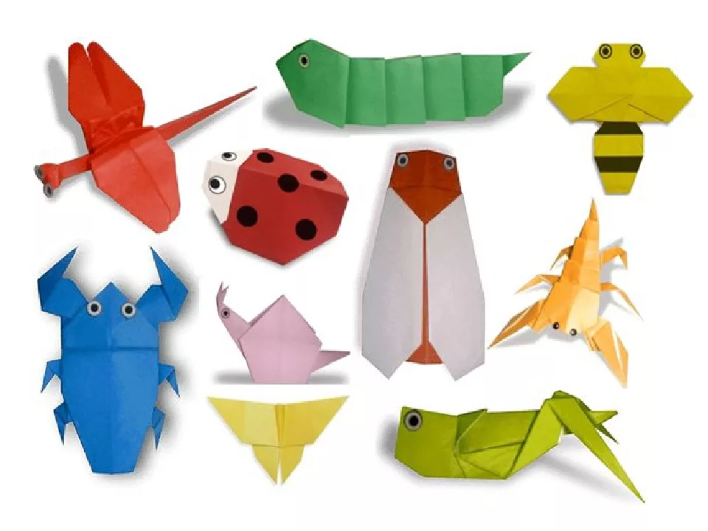
Чем развлечь себя, долгим вечером или когда за окном идет дождь? Можно посмотреть телевизор или почитать книгу. А можно, взяв лист белой бумаги, попробовать сложить кораблик, самолетик или лодку, или другую фигуру из бескрайнего мира оригами. Само название «оригами» происходит от японских слов «ори» — составление и «ками» — бумага. Оригами стоит того, чтобы о нем говорили. Это уникальное занятие для всех и каждого.

Slide 9
Знакомство с оригами следует начинать с Древнего Китая, в 105 году нашей эры чиновник Цай Лунь сделал официальный доклад императору о том, что создана технология производства бумаги. Под страхом смертной казни китайцы хранили тайну создания белого листа. Но однажды странствующий буддийский монах Дан – Хо, пробирается в Японию и обучает японских монахов изготавливать бумагу по китайской технологии.
Первые листочки бумаги, сложенные в необычные фигурки появляются сначала в монастырях. Ведь в японском языке понятия "Бог" и "Бумага" звучат одинаково, хотя и обозначаются разными иероглифами. Фигурки из бумаги становились участниками религиозных церемоний. Украшали стены храмов. До наших дней дошли одни из первых фигурок из бумаги - коробочки «санбо», в которые японцы вкладывали кусочки рыбы и овощей, поднося их в качестве жертвоприношений.
Поначалу бумажный лист по своей стоимости был доступен лишь дворянам. Считалось признаком хорошего воспитания умение богатого дворянина развлечь свою даму на балу складыванием бумажных фигурок. Тогда же появилось искусство самураев. Самураи так складывали свои записки, что только посвященный мог развернуть её.
Со временем оригами становится обязательным занятием во многих японских семьях. Мамы передавали свои знания дочкам. Кроме того, фигурки оригами часто использовали в свадебной церемонии, украшении домов или праздников.

Slide 10
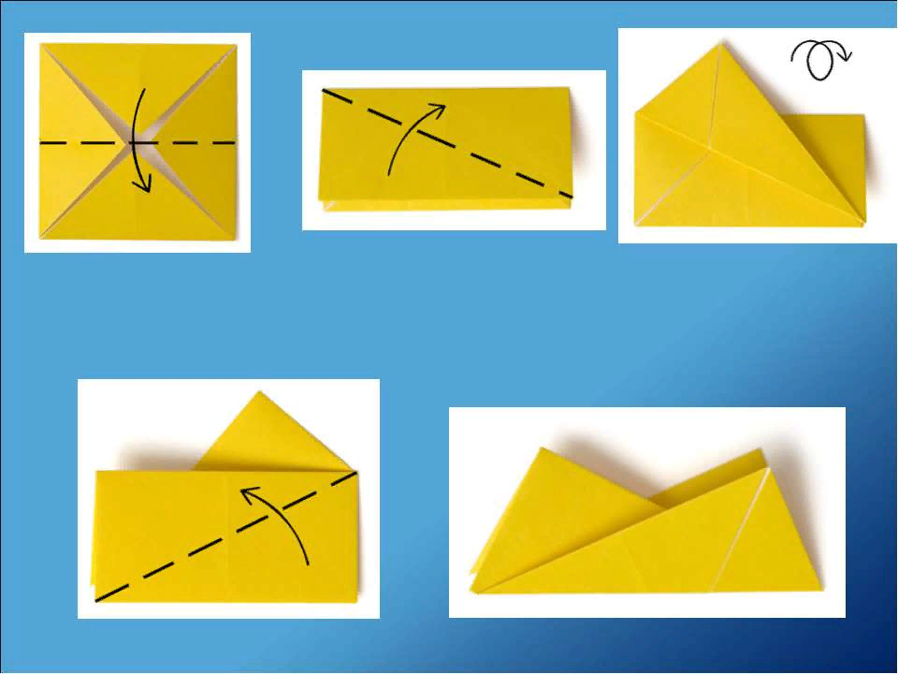
Японская пословица гласит: «Расскажи мне – я услышу, Покажи мне – я запомню, Дай мне сделать самому – Я пойму!». Сегодня мы все вместе сделаем фоторамки, и можем подарить тому, кого мы очень любим и хотим сделать приятное.

Slide 11
Наша рамка состоит из нескольких модулей, делать их нужно аккуратно, сгибая бумагу четко и ровно. В технике оригами очень цениться качество выполнения, а не скорость. Чтобы сделать модуль, нам нужно провести диагональ в квадрате. Для этого мы складываем два противолежащих угла и проглаживаем складку. Разворачиваем квадрат и проводим вторую диагональ, складывая два других угла. Снова раскрыли заготовку.

Slide 12
Точка пересечения диагоналей является центром квадрата. Теперь каждый уголок соединяем с центром квадрата. Получили базовую форму – «блинчик». Складываем получившуюся фигурку пополам. Поднимаем левый угол вверх. Линия должна пройти точно через углы прямоугольника. Переворачиваем фигурку на другую сторону. И поднимаем правый уголок вверх. Модуль готов.

Slide 13
Готовим разного цвета модули

Slide 14
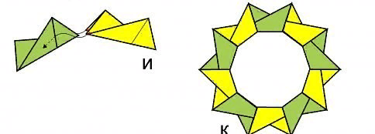
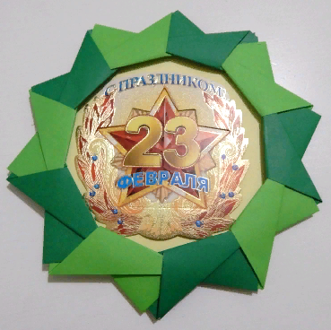
В готовую рамочку можно приклеить готовый рисунок «Портрет папы/брата/дедушки/дяди», который дети рисовали в понедельник. С обратной стороны приклеиваем или вкладываем внутрь рамочки.

